Slide 1
PROGRAMMATION DE CLIENTS WEB
FORMATEUR :
Samuel KOTEI-NIKOI, Ingénieur de Conception en Informatique,
Expert en Gestion de Projets Web,
Formateur en langages de programmation web,
Directeur Général NIKKOSA COMMUNICATION,
Fondateur du portail www.abidjan-immobilier.net,
GSM : +225 07 35 47 28 / Email : nikkosa@yahoo.fr

Slide 2
PARTIE 3 : CSS3
A. Mise en place du CSS
1. A quoi sert le CSS ?
CSS ? C'est ce langage qui vous permet de choisir la couleur de votre texte. Lui qui vous permet de sélectionner la police utilisée sur votre site. Lui encore qui permet de définir la taille du texte, les bordures, le fond…
Et aussi, c'est lui qui permet de faire la mise en page de votre site. Vous pourrez dire : je veux que mon menu soit à gauche et occupe telle largeur, que l'en-tête de mon site soit calé en haut et qu'il soit toujours visible, etc.
C’est ce langage qui vous permettra de mettre en forme votre site internet.
Grâce au HTML, nous avons pu rédiger le contenu de notre site mais il est brut. Le CSS vient compléter ce code pour mettre en forme tout cela et donner au contenu l'apparence que l'on souhaite.
2. Où écrit-on le CSS ?
Vous avez le choix car on peut écrire du code en langage CSS à trois endroits différents :
dans un fichier.css (méthode la plus recommandée) ;
dans l'en-tête <head> du fichier HTML ;
directement dans les balises du fichier HTML via un attribut style (méthode la moins recommandée).

Slide 3
On écrit le plus souvent le code CSS dans un fichier spécial ayant l'extension .css (contrairement aux fichiers HTML qui ont l'extension .html). C'est la méthode la plus pratique et la plus souple. Cela nous évite de tout mélanger dans un même fichier.
3. Comment faire appel au fichier css ?
Considérons le bout de code ci-dessous :
<!DOCTYPE html>
<html>
<head>
<meta charset="utf-8" />
<link rel="stylesheet" href="style.css" />
<title>Premiers tests du CSS</title>
</head>
<body>
<h1>Mon super site</h1>
<p>Bonjour et bienvenue sur mon site !</p>
<p>Pour le moment, mon site est un peu <em>vide</em>. Patientez encore un peu !</p>
</body>
</html>
L’instruction qui nous permet de faire appel au CSS est la balise <link rel="stylesheet" href="style.css" /> que l’on place entre les balise <head> de notre code HTML.

Slide 4
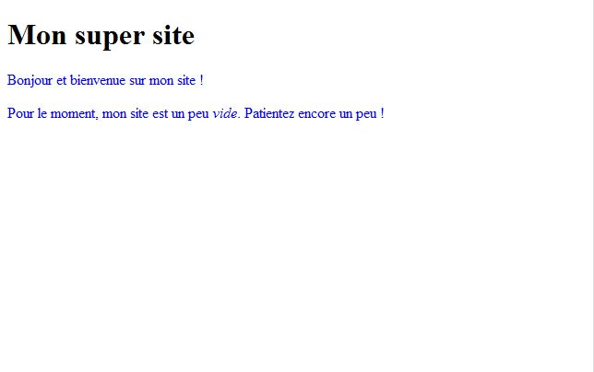
4. Le contenu de notre fichier css ?
Ecrivons dans un nouveau fichier vide à l’aide de notre éditeur de texte (par exemple Sublime Text) le bout de code CSS ci-dessous :
p
{
color: blue;
}
Enregistrons le fichier en lui donnant un nom qui se termine par .css, comme style.css. Plaçons ce fichier.css dans le même dossier que notre fichier .html .
En testant notre fichier .html on devrait avoir un résultat tel que présenté sur la figure ci-dessous:

Slide 5
5. Comment appliquer un style à une balise ?
Considérons le code ci-dessous :
p
{
color: blue;
}
Dans un code CSS comme celui-ci, on trouve trois éléments différents :
Des noms de balises : on écrit les noms des balises dont on veut modifier l'apparence. Par exemple, si on veut modifier l'apparence de tous les paragraphes <p>, on doit écrire p.
Des propriétés CSS : les « effets de style » de la page sont rangés dans des propriétés. Il y a par exemple la propriété color qui permet d'indiquer la couleur du texte, font-size qui permet d'indiquer la taille du texte, etc. Il existe beaucoup de propriétés CSS.
Les valeurs : pour chaque propriété CSS, on doit indiquer une valeur. Par exemple, pour la propriété color, il faut indiquer le nom de la couleur. Pour font-size, il faut indiquer quelle taille on veut, etc.

Slide 6
Schématiquement, une feuille de style CSS ressemble donc à cela :
balise1
{
propriete1: valeur1;
propriete2: valeur2;
propriete3: valeur3;
}
balise2
{
propriete1: valeur1;
propriete2: valeur2;
propriete3: valeur3;
propriete4: valeur4;
}
balise3
{
propriete1: valeur1;
}

Slide 7
Dans cet extrait de code on repère les balises, propriétés et valeurs dont on vient de vous parler.
On écrit le nom de la balise (par exemple h1) et on ouvre des accolades pour, à l'intérieur, mettre les propriétés et valeurs que l'on souhaite.
On peut mettre autant de propriétés que l'on veut à l'intérieur des accolades.
Chaque propriété est suivie du symbole « deux-points » ( : ) puis de la valeur correspondante. Enfin, chaque ligne se termine par un point-virgule ( ; ).
Le code écrit plus haut signifie donc en français : « Je veux que tous mes paragraphes soient écrits en bleu. ».
p
{
color: blue;
}
Si on désire appliquer le même style à des balises différentes, il suffit de d’écrire le nom de ces balises sur la même ligne en les séparant par des virgules comme présenté dans le code ci-dessous. Cette méthode évite de répéter plusieurs fois les mêmes déclarations.
h1, em,
{
color: blue;
}
Le code ci-dessus signifie donc que nos titres <h1> et nos textes importants <em> doivent s'afficher en bleu.

Slide 8
6. Les commentaires en CSS
Comme en HTML, il est possible de mettre des commentaires. Les commentaires ne seront pas affichés, ils servent simplement à indiquer des informations pour vous, par exemple pour vous y retrouver dans un long fichier CSS.
Pour faire un commentaire, il suffit de taper /*, suivi de votre commentaire, puis */ pour terminer votre commentaire. Vos commentaires peuvent être écrits sur une ou plusieurs lignes. Par exemple :
/*
style.css
---------
Par KOTEI SAMUEL
*/
p
{
color: blue; /* Les paragraphes seront en bleu */
}

Slide 9
7. Appliquer un style aux attributs class et id
Jusqu’ici, ce que nous avons appris possède un défaut : cela implique par exemple que TOUS les paragraphes possèdent la même présentation (ici, ils seront donc tous écrits en bleu).
Comment faire pour que certains paragraphes seulement soient écrits d'une manière différente ?
Pour résoudre le problème, on peut utiliser des attributs spéciaux qui fonctionnent sur toutes les balises :
l'attribut class;
l'attribut id.
Ces deux attributs peuvent se mettre dans n’importe quelle balise et fonctionnent de la même manière sauf que l’attribut id doit être utilisé une seule fois sur la page (Il s’agit d’un identifiant unique.)
<h1 class=""> </h1>
<p class=""> </p>
<img id="" />
<p id=""> </p>
Syntaxe de l’attribut id en CSS | Syntaxe de l’attribut class en CSS
#Nom_de_id { /* Indiquez ici les propriétés et leur valeur*/ } | .Nom_de_class { /* Indiquez ici les propriétés et leur valeur*/ }

Slide 10
6. Les balises universelles
Il arrivera parfois que vous ayez besoin d'appliquer une class (ou un id) à certains mots qui, à l'origine, ne sont pas entourés par des balises.
En effet, le problème de class, c'est qu'il s'agit d'un attribut. Vous ne pouvez donc en mettre que sur une balise. Si, par exemple, je veux modifier uniquement « bienvenue » dans le paragraphe suivant :
<p>Bonjour et bienvenue sur mon site !</p>
Cela serait facile à faire s'il y avait une balise autour de « bienvenue » mais, malheureusement il n'y en a pas. Par chance, on a inventé… la balise « qui-ne-sert-à-rien ».
En fait, on a inventé deux balises dites universelles, qui n'ont aucune signification particulière (elles n'indiquent pas que le mot est important, par exemple). Il y a une différence minime (mais significative !) entre ces deux balises :
<span> </span>: c'est une balise de type inline, c'est-à-dire une balise que l'on place au sein d'un paragraphe de texte, pour sélectionner certains mots uniquement. Les balises <strong>et<em> sont de la même famille. Cette balise s'utilise donc au milieu d'un paragraphe et c'est celle dont nous allons nous servir pour colorer « bienvenue ».
<div> </div>: c'est une balise de type block, qui entoure un bloc de texte. Les balises <p>, <h1>, etc. sont de la même famille. Ces balises ont quelque chose en commun : elles créent un nouveau « bloc » dans la page et provoquent donc obligatoirement un retour à la ligne. <div> est une balise fréquemment utilisée dans la construction d'un design, comme nous le verrons plus tard.
Pour le moment donc, nous allons utiliser plutôt la balise<span>. On la met autour de « bienvenue », on lui ajoute une classe (du nom qu'on veut), et on crée le CSS !

Slide 11
<p>Bonjour et <span class="salutations">bienvenue</span> sur mon site !</p>
.salutations
{
color: blue;
}

Slide 12

B. Formatage de texte
Le formatage de texte signifie que l'on va modifier l'apparence du texte (on dit qu'on le
« met en forme »).
1. La taille
Pour modifier la taille du texte, on utilise la propriété CSS font-size. Pour se faire plusieurs techniques sont proposées :
Indiquer une taille absolue : en pixels, en centimètres ou millimètres. Cette méthode est très précise mais il est conseillé de ne l'utiliser que si c'est absolument nécessaire, car on risque d'indiquer une taille trop petite pour certains lecteurs.
Indiquer une taille relative : en pourcentage, « em » ou « ex », cette technique a l'avantage d'être plus souple. Elle s'adapte plus facilement aux préférences de taille des visiteurs.
a. Une taille absolue
Pour indiquer une taille absolue, on utilise généralement les pixels. Pour avoir un texte de 16 pixels de hauteur, vous devez donc écrire :
font-size: 16px;
Les lettres auront une taille de 16 pixels, comme le montre la figure suivante.

Slide 13
Ci-dessous un exemple d’utilisation à tester dans le fichier .css:
p
{
font-size: 14px; /* Paragraphes de 14 pixels */
}
h1
{
font-size: 40px; /* Titres de 40 pixels */
}
b. Une valeur relative
C'est la méthode recommandée car le texte s'adapte alors plus facilement aux préférences de tous les visiteurs.
Il y a plusieurs moyens d'indiquer une valeur relative. Vous pouvez par exemple écrire la taille avec des mots en anglais comme ceux-ci :
xx-small: minuscule ;
x-small: très petit ;
small: petit ;
medium: moyen ;
large: grand ;
x-large: très grand ;
xx-large: euh… gigantesque.

Slide 14
Exemple d’utilisation:
p
{
font-size: small;
}
h1
{
font-size: large;
}
Cette technique a un défaut : il n'y a que sept tailles disponibles (car il n'y a que sept noms).
Il existe d'autres moyens. La meilleure technique consiste à indiquer la taille en « em ».
Si vous écrivez 1em, le texte a une taille normale.
Si vous voulez grossir le texte, vous pouvez inscrire une valeur supérieure à 1, comme 1.3em.
Si vous voulez réduire le texte, inscrivez une valeur inférieure à 1, comme 0.8em.
Faites attention : pour les nombres décimaux, il faut mettre un point et non une virgule. Vous devez donc écrire « 1.4em » et non pas « 1,4em » !
Exemple d’utilisation:
p
{
font-size: 0.8em;
}
h1
{
font-size: 1.3em;
}

Slide 15
2. La police
Dans la gestion des polices, il se pose un problème : pour qu'une police s'affiche correctement, il faut que tous les internautes l'aient. Si un internaute n'a pas la même police que vous, son navigateur prendra une police par défaut (une police standard) qui n'aura peut-être rien à voir avec ce à quoi vous vous attendiez.
Modifier la police utilisée
La propriété CSS qui permet d'indiquer la police à utiliser est font-family. Vous devez écrire le nom de la police comme ceci :
balise
{
font-family: police;
}
Pour éviter les problèmes si l'internaute n'a pas la même police que vous, on précise en général plusieurs noms de police, séparés par des virgules :
balise
{
font-family: police1, police2, police3, police4;
}

Slide 16
Le navigateur essaiera d'abord d'utiliser la police1. S'il ne l'a pas, il essaiera la police2. S'il ne l'a pas, il passera à la police3, et ainsi de suite.
Voici une liste de polices qui fonctionnent bien sur la plupart des navigateurs :
Arial ;
Arial Black ;
Comic Sans MS ;
Courier New ;
Georgia ;
Impact ;
Times New Roman ;
Trebuchet MS ;
Verdana.
Exemple :
p
{
font-family: Impact, "Arial Black", Arial, Verdana, sans-serif;
}
Si le nom de la police comporte des espaces, il est conseillé de l'entourer de guillemets, comme le cas de « Arial Black ».

Slide 17
3. Italique, gras, souligné…
Mettre en italique
En CSS, pour mettre en italique, on utilise font-style qui peut prendre trois valeurs :
italic: le texte sera mis en italique.
oblique: le texte sera passé en oblique (les lettres sont penchées, le résultat est légèrement différent de l'italique proprement dit).
normal: le texte sera normal (par défaut). Cela vous permet d'annuler une mise en italique. Par exemple, si vous voulez que les textes entre <em> ne soient plus en italique, vous devrez écrire :
em
{
font-style: normal;
}
Ainsi, dans l'exemple suivant, je me sers defont-stylepour mettre en italique tous mes titres<h2>:
h2
{
font-style: italic;
}

Slide 18
Mettre en gras
La propriété CSS pour mettre en gras est font-weight et prend les valeurs suivantes :
bold: le texte sera en gras ;
normal: le texte sera écrit normalement (par défaut).
Voici par exemple comment écrire les titres en gras :
h1
{
font-weight: bold;
}
Soulignement et autres décorations
La propriété CSS text-decoration permet, entre autres, de souligner le texte, mais pas seulement. Voici les différentes valeurs qu'elle peut prendre :
underline: souligné.
line-through: barré.
overline: ligne au-dessus.
blink: clignotant. Ne fonctionne pas sur tous les navigateurs (Internet Explorer et Google Chrome, notamment).
none: normal (par défaut).
Le CSS suivant va vous permettre de tester les effets de text-decoration:

Slide 19
h1
{
text-decoration: blink;
}
.souligne
{
text-decoration: underline;
}
.barre
{
text-decoration: line-through;
}
.ligne_dessus
{
text-decoration: overline;
}

Slide 20
4. L’alignement
Le langage CSS nous permet de faire tous les alignements connus : à gauche, centré, à droite et justifié.
On utilise la propriété text-align et on indique l'alignement désiré :
left: le texte sera aligné à gauche (c'est le réglage par défaut).
center: le texte sera centré.
right: le texte sera aligné à droite.
justify: le texte sera « justifié ». Justifier le texte permet de faire en sorte qu'il prenne toute la largeur possible sans laisser d'espace blanc à la fin des lignes. Les textes des journaux, par exemple, sont toujours justifiés.
Regardez les différents alignements sur cet exemple :
h1
{
text-align: center;
}
p
{
text-align: justify;
}
.signature
{
text-align: right;
}

Slide 21
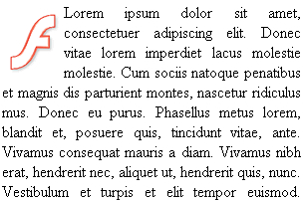
5. Les flottants
Le CSS nous permet de faire flotter un élément autour du texte. On dit aussi qu'on fait un « habillage ».
Pour que vous voyiez bien de quoi on parle, la figure suivante vous montre ce que nous allons apprendre à faire.
La propriété qui fait flotter est float.
Cette propriété peut prendre deux valeurs très simples :
left: l'élément flottera à gauche.
right: l'élément flottera à droite.
L'utilisation des flottants est très simple :
Vous appliquez un float à une balise.
Puis vous continuez à écrire du texte à la suite normalement.

Slide 22
Faire flotter une image
Ci-dessous le code HTML que nous devons taper dans un premier temps :
<p>
<img src="flash.gif" class="imageflottante" alt="Image flottante" />
Ceci est un texte normal de paragraphe, écrit à la suite de l'image et qui l'habillera car l'image est flottante.
</p>
Vous devez placer l'élément flottant en premier dans le code HTML. Si vous placez l'image après le paragraphe, l'effet ne fonctionnera pas.
Ci-dessous le bout de code CSS qui permet de faire flotter l'image à gauche :
.imageflottante
{
float: left;
}

Slide 23
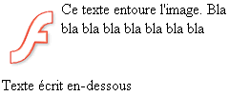
Stopper un flottant
Quand vous mettez en place un flottant, le texte autour l'habille. Mais comment faire si vous voulez qu'au bout d'un moment le texte continue en dessous du flottant ? On pourrait enchaîner plusieurs
<br /> à la suite mais cela ne serait ni élégant ni très propre…
En gros, on aimerait pouvoir obtenir le même résultat qu'à la figure suivante.
Il existe en fait une propriété CSS qui permet de dire : « Stop, ce texte doit être en-dessous du flottant et non plus à côté ». C'est la propriété clear, qui peut prendre ces trois valeurs :
left: le texte se poursuit en-dessous après un float: left;
right: le texte se poursuit en-dessous après un float: right;
both: le texte se poursuit en-dessous, que ce soit après un float: left; ou après un float: right;.

Slide 24
Pour simplifier, on va utiliser tout le temps le clear: both, qui marche après un flottant à gauche et après un flottant à droite (cela fonctionne donc à tous les coups). Pour illustrer son fonctionnement, on va prendre ce code HTML :
<p>
<img src="flash.gif" class="imageflottante" alt="Image flottante" />
</p>
<p>Ce texte est écrit à côté de l'image flottante.</p>
<p class="dessous">Ce texte est écrit sous l'image flottante.</p>
Et ce code CSS :
.imageflottante
{
float: left;
}
.dessous
{
clear: both;
}
On applique un clear: both; au paragraphe que l'on veut voir continuer sous l'image flottante

Slide 25
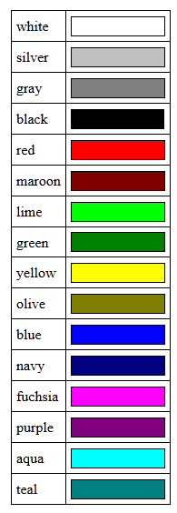
C. Ajout de couleur et de fond
1. Couleur du texte
Vous connaissez déjà la propriété qui permet de modifier la couleur du texte : il s'agit de color. Nous allons nous intéresser aux différentes façons d'indiquer la couleur, car il y en a plusieurs.
a. Indiquer le nom de la couleur
La méthode la plus simple et la plus pratique pour choisir une couleur consiste à taper son nom (en anglais). Le seul défaut de cette méthode est qu'il n'existe que seize couleurs dites « standard ».
Pour passer tous les titres en rouge, on peut donc écrire :
h1
{
color: red;
}

Slide 26
b. La notation hexadécimale
Il existe en CSS plusieurs façons de choisir une couleur parmi toutes celles qui existent.
La première est la notation hexadécimale. Elle est couramment utilisée sur le Web.
Un nom de couleur en hexadécimal, cela ressemble à : #FF5A28.
Pour faire simple, c'est une combinaison de lettres et de chiffres qui indiquent une couleur.
On doit toujours commencer par écrire un dièse (#), suivi de six lettres ou chiffres allant de 0 à 9 et de A à F.
Ces lettres ou chiffres fonctionnent deux par deux. Les deux premiers indiquent une quantité de rouge, les deux suivants une quantité de vert et les deux derniers une quantité de bleu. En mélangeant ces quantités (qui sont les composantes Rouge-Vert-Bleu de la couleur) on peut obtenir la couleur qu'on veut.
Ainsi, #000000 correspond à la couleur noire et #FFFFFF à la couleur blanche.
Certains logiciels de dessin, comme Photoshop, Gimp, Paint.NET, Adobe Fireworks vous indiquent les couleurs en hexadécimal. Il vous est alors facile de copier-coller le code hexadécimal d'une couleur dans votre fichier CSS.
p
{
color: #FFFFFF;
}

Slide 27
2. Couleur de fond
Pour indiquer une couleur de fond, on utilise la propriété CSS background-color. Elle s'utilise de la même manière que la propriété color, c'est-à-dire que vous pouvez taper le nom d'une couleur ou l'écrire en notation hexadécimale.
Pour indiquer la couleur de fond de la page web, il faut travailler sur la balise <body>.
<body> correspond à l'ensemble de la page web, c'est donc en modifiant sa couleur de fond que l'on changera la couleur d'arrière-plan de la page.
Regardez très attentivement ce fichier CSS :
/* On travaille sur la balise body, donc sur TOUTE la page */
body
{
background-color: black; /* Le fond de la page sera noir */
color: white; /* Le texte de la page sera blanc */
}
NB: En CSS, si vous appliquez un style à une balise, toutes les balises qui se trouvent à l'intérieur prendront le même style. Ce phénomène s'appelle l'héritage.

Slide 28
2. Image de fond
Dans les exemples qui suivent, nous allons modifier l'image de fond de la page.
a. Appliquer une image de fond
La propriété permettant d'indiquer une image de fond est background-image. Comme valeur, on doit renseigner url("nom_de_l_image.png"). Par exemple :
body
{
background-image: url("neige.png");
}
b. Options disponibles pour l'image de fond
On peut compléter la propriété background-image que nous venons de voir par plusieurs autres propriétés qui permettent de changer le comportement de l'image de fond.
background-attachment: fixer le fond
La propriété CSS background-attachment permet de « fixer » le fond. L'effet obtenu est intéressant car on voit alors le texte « glisser » par-dessus le fond. Deux valeurs sont disponibles :
fixed: l'image de fond reste fixe ;
scroll: l'image de fond défile avec le texte (par défaut).
body
{
background-image: url("neige.png");
background-attachment: fixed; /* Le fond restera fixe */
}

Slide 29
background-repeat: répétition du fond
Par défaut, l'image de fond est répétée en mosaïque. Vous pouvez changer cela avec la propriété background-repeat:
no-repeat: le fond ne sera pas répété. L'image sera donc unique sur la page.
repeat-x: le fond sera répété uniquement sur la première ligne, horizontalement.
repeat-y: le fond sera répété uniquement sur la première colonne, verticalement.
repeat: le fond sera répété en mosaïque (par défaut).
body
{
background-image: url("soleil.png");
background-repeat: no-repeat;
}
background-position: position du fond
On peut indiquer où doit se trouver l'image de fond avec background-position. Cette propriété n'est intéressante que si elle est combinée avec background-repeat: no-repeat; (un fond qui ne se répète pas).
Vous devez donner à background-position deux valeurs en pixels pour indiquer la position du fond par rapport au coin supérieur gauche de la page (ou du paragraphe, si vous appliquez le fond à un paragraphe).

Slide 30
background-position: 30px 50px;
votre fond sera placé à 30 pixels de la gauche et à 50 pixels du haut. Il est aussi possible d'utiliser ces valeurs en anglais :
top: en haut ;
bottom: en bas ;
left: à gauche ;
center: centré ;
right: à droite.
Il est possible de combiner ces mots. Par exemple, pour aligner une image en haut à droite, vous taperez:
background-position: top right;
Ainsi, si je veux afficher un soleil en image de fond, en un unique exemplaire (no-repeat), toujours visible (fixed) et positionné en haut à droite (top right), je vais écrire ceci :
body
{
background-image: url("soleil.png");
background-attachment: fixed; /* Le fond restera fixe */
background-repeat: no-repeat; /* Le fond ne sera pas répété */
background-position: top right; /* Le fond sera placé en haut à droite */
}

Slide 31
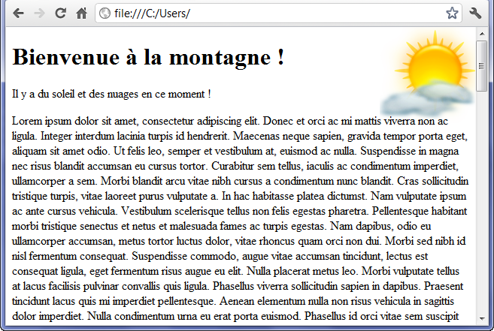
La transparence
Le CSS nous permet de jouer très facilement avec les niveaux de transparence des éléments ! Pour cela, nous allons utiliser des fonctionnalités de CSS3 : la propriété opacity et la notation RGBa.
La propriété opacity
La propriété opacity, très simple, permet d'indiquer le niveau d'opacité (c'est l'inverse de la transparence).
Avec une valeur de 1, l'élément sera totalement opaque : c'est le comportement par défaut.
Avec une valeur de 0, l'élément sera totalement transparent.
Il faut donc choisir une valeur comprise entre 0 et 1. Ainsi, avec une valeur de 0.6, votre élément sera opaque à 60%… et on verra donc à travers !

Slide 32
Voici comment on peut l'utiliser :
p
{
opacity: 0.6;
}
Voici un exemple qui va nous permettre d'apprécier la transparence.
body
{
background: url('neige.png');
}
p
{
background-color: black;
color: white;
opacity: 0.3;
}

Slide 33
La notation RGBa
CSS3 nous propose une autre façon de jouer avec la transparence : la notation RGBa. Il s'agit en fait de la notation RGB (Red, Green, Blue), avec un quatrième paramètre : le niveau de transparence (appelé « canal alpha »). De la même façon que précédemment, avec une valeur de 1, le fond est complètement opaque. Avec une valeur inférieure à 1, il est transparent.
p
{
background-color: rgba(255, 0, 0, 0.5); /* Fond rouge à moitié transparent */
}
Vous pouvez obtenir exactement le même effet qu'avec opacity juste en jouant avec la notation RGBa. Pour les navigateurs plus anciens, il est recommandé d'indiquer la notation RGB classique en plus de RGBa.
Pour ces navigateurs, le fond ne sera pas transparent mais, au moins, il y aura bien une couleur d'arrière-plan.
p
{
background-color: rgb(255,0,0); /* Pour les navigateurs anciens */
background-color: rgba(255,0,0,0.5); /* Pour les navigateurs plus récents */
}

Slide 34
D. Création de bordures et ombres
1. Bordures standard
Le CSS vous offre un large choix de bordures pour décorer votre page. De nombreuses propriétés CSS vous permettent de modifier l'apparence de vos bordures : border-width, border-color, border-style …
Pour border on peut utiliser jusqu'à trois valeurs pour modifier l'apparence de la bordure :
La largeur : indiquez la largeur de votre bordure. Mettez une valeur en pixels (comme2px).
La couleur : c'est la couleur de votre bordure. Utilisez, comme on l'a appris, soit un nom de couleur (black,red,…), soit une valeur hexadécimale (#FF0000).
Le type de bordure : là, vous avez le choix. Votre bordure peut être un simple trait, ou des pointillés, ou encore des tirets, etc. Voici les différentes valeurs disponibles :
none: pas de bordure (par défaut) ;
solid: un trait simple ;
dotted: pointillés ;
dashed: tirets ;
double: bordure double ;
groove: en relief ;
ridge: autre effet relief ;
inset: effet 3D global enfoncé ;
outset: effet 3D global surélevé.
Ainsi, pour avoir une bordure bleue, en tirets, épaisse de 3 pixels autour de mes titres, je vais écrire :

Slide 35
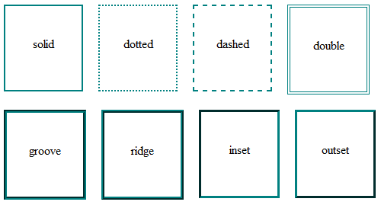
h1
{
border: 3px blue dashed;
}
La figure suivante vous présente les différents styles de bordures que vous pouvez utiliser.

Slide 36
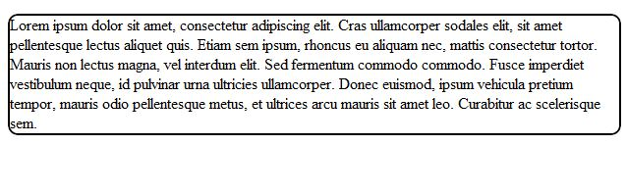
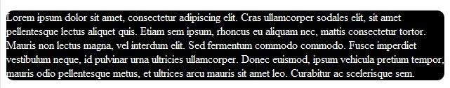
2. Bordures arrondies
Depuis l’arrivée du CSS3, il est possible de créer facilement des bordures arrondies !
La propriété border-radius va nous permettre d'arrondir facilement les angles de n'importe quel élément. Il suffit d'indiquer la taille (« l'importance ») de l'arrondi en pixels :
p
{
border-radius: 10px;
}
L'arrondi se voit notamment si l'élément a des bordures, comme sur la figure suivante.
… ou s'il a une couleur de fond, comme sur la figure suivante.

Slide 37
On peut aussi préciser la forme de l'arrondi pour chaque coin. Dans ce cas, indiquez quatre valeurs :
p
{
border-radius: 10px 5px 10px 5px;
}
Les valeurs correspondent aux angles suivants dans cet ordre :
en haut à gauche ;
en haut à droite ;
en bas à droite ;
en bas à gauche.
2. Bordures arrondies
Les ombres font partie des nouveautés récentes proposées par CSS3. Aujourd'hui, il suffit d'une seule ligne de CSS pour ajouter des ombres dans une page !
Nous allons ici découvrir deux types d'ombres :
les ombres des boîtes ;
les ombres du texte.

Slide 38
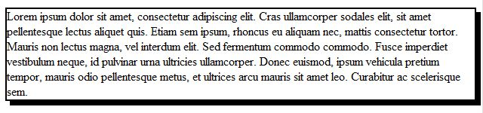
box-shadow: les ombres des boîtes
La propriété box-shadow s'applique à tout le bloc et prend quatre valeurs dans l'ordre suivant :
le décalage horizontal de l'ombre ;
le décalage vertical de l'ombre ;
l'adoucissement du dégradé ;
la couleur de l'ombre.
Par exemple, pour une ombre noire de 6 pixels, sans adoucissement, on écrira :
p
{
box-shadow: 6px 6px 0px black;
}
Cela donne le résultat illustré à la figure suivante (on a ajouté une bordure au paragraphe pour qu'on voie mieux l'effet).

Slide 39
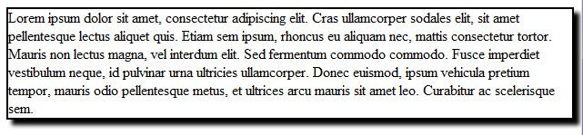
Ajoutons un adoucissement grâce au troisième paramètre (figure suivante). L'adoucissement peut être faible (inférieur au décalage), normal (égal au décalage) ou élevé (supérieur au décalage). Essayons un décalage normal :
p
{
box-shadow: 6px 6px 6px black;
}
On peut aussi rajouter une cinquième valeur facultative :inset. Dans ce cas, l'ombre sera placée à l'intérieur du bloc, pour donner un effet enfoncé :
p
{
box-shadow: 6px 6px 6px black inset;
}

Slide 40
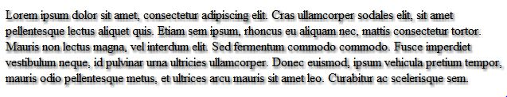
text-shadow: l'ombre du texte
Avec text-shadow, vous pouvez ajouter une ombre directement sur les lettres de votre texte ! Les valeurs fonctionnent exactement de la même façon que box-shadow: décalage, adoucissement et couleur.
p
{
text-shadow: 2px 2px 4px black;
}
Le résultat est illustré à la figure suivante.

